Slide 1
Tecnologias aplicadas no setor de transporte que aprimoram a infraestrutura ferroviaria

Slide 2
Tecnologias que aprimoram o setor ferroviário
Dois momentos de um projeto Ferroviário:
  Implantação – viabilidade, traçado, ..., construção;
  Operação(maior parte da vida útil ) – custo, eficiência,...
Em ferrovia é muito difícil separar em setores específicos infra e superestrutura;
  Na Europa infra inclui sinalização, aqui não;

Slide 3
Tecnologias que aprimoram o setor ferroviario
No Brasil existem ferrovias que são referencias internacionais:
  Carga
    Vale – Carajás – bitola larga – terreno favorável
    MRS – bitola larga – centro do Brasil construção antiga
    Vitoria Minas – bitola métrica – construção da década de 50
  Passageiros
    Metro SP;
  grande parte do setor desatualizada;
  Porque? É possível que as nossas empresas tenham nível internacional?
    Em algum momento o negocio deixou de ser vantajoso, inviabilizou os investimentos, afastou os clientes. Como em qualquer atividade econômica.
    Só no Brasil?
      EUA - Staggers Rail Act 1980 – desregulamentou o transporte ferroviário (Prof Frederico Bussinger)
    Analise Beneficio/Custo;

Slide 4
Tecnologias que aprimoram o setor ferroviario
Custo - Os três itens de custo mais importantes em uma ferrovia:
  Combustível;
  Pessoal
  Contato roda trilho
Otimização- operação- Pesquisa Operacional Aplicada- simulação, otimização, ...
  Nos EUA, premio INFORMS – RAS(Railway Aplication Section)
  Aumentar a eficiência da operação- (pátios brasileiros correspondem aos pátios americanos da década de 60 - estão cheios)
  Exemplo -Os recursos da otimização de um pátio(Patrag) foram suficientes para pagar o curso de especialização inteiro;
  Otimizar os recursos humanos – escala de maquinistas, atividades de apoio, Locotrol ;
  Simuladores ferroviários – condução;
  Sugestão - Grupos de inteligência ferroviária;
Gerenciamento do atrito- lubrificação, definição de perfis adequados de roda e trilho
  Inicio do programa em 2008 na MRS, Vale
  Modificadores de atrito
Muitas outras tecnologias – Sinalização, Comunicação, detecção de defeitos,

Slide 5
Tecnologias que aprimoram o setor ferroviario
Lado da Demanda:
Atender os fluxos típicos ferroviários – é o mínimo. Poucos lugares no mundo existem fluxos tipicamente ferroviários transportados por caminhões;
Intermodalidade – contêiner para viabilizar a integração das bitolas e buscar a carga geral – disputar com o transporte rodoviário. Double Stack;
Usar os trechos subutilizadas como alimentadores dos trechos principais;
  O transporte ferroviário com contêiner tem dificuldade em competir com o rodoviário;
  O caminhão precisa alimentar a ferrovia tanto quanto ocorre no transporte de passageiros – são meios complementares;
  Importância dos terminais;
Projeto:
  Pavimento Ferroviário - Novo método de dimensionamento de pavimentos, passando do CBR para o método mecanistico;
Análise e Prevenção de Descarrilamento
  Não há uma estrutura, uma metodologia;
  curso financiado pelo SEST/SENAT

Slide 6
deficiencia
Formação de Pessoal
Houve um grande incentivo no setor acadêmico para o modal rodoviário e o setor de petróleo em detrimento da ferrovia. As principais universidades tem laboratórios de asfalto e pavimentação. Quantos laboratórios ferroviários???
Não há cursos regulares de graduação em ferrovia – necessidade da especialização
  Será que cursos de engenharia ferroviária são necessários???
Não há um centro de pesquisas ferroviárias para conduzir a transferência de tecnologia
  Não precisa ser um palácio, basta ser um mecanismo de integração entre os poucos recursos que existem espalhados nas Instituições publicas e privadas.

Slide 7
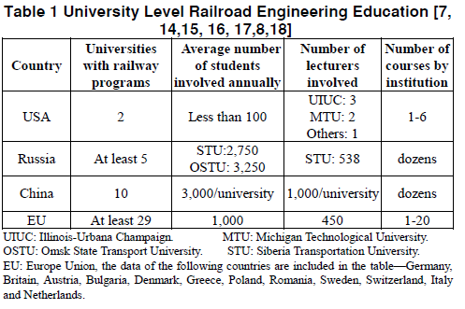
Ensino Ferroviário no Mundo
Ma, Chao; Lautala, Pasi; Railway Education Today and Steps Toward Global Education, Joint Rail Conference 2011, Pueblo

Slide 8
Conclusão
Existem no Brasil ferrovias que são referencias internacionais. É possível que o sistema seja mais eficiente como um todo com os conhecimentos disponíveis.
Existe tecnologia no Brasil, gerada aqui ou trazida do exterior que precisa ser adaptada para as nossas condições – clima, bitola, fluxos, condições de operação;
  Gerenciamento do atrito, PO aplicada, Trens mais eficientes,
Não há um mecanismo de incentivo que envolva o meio acadêmico, as empresas e o governo. ”Centro de Pesquisas”
Uma das maiores deficiências é a formação de mão de obra. Conhecimento é fundamental para o aumento da capacidade do sistema;
  Não dá para improvisar, há necessidade de continuidade, não se forma pessoal no setor de um dia para o outro;

Slide 9
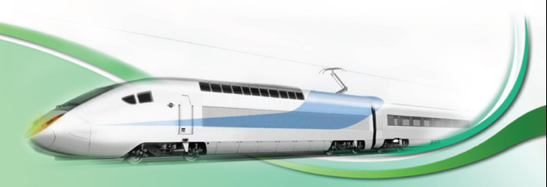
Por que cometer erros antigos se há tantos erros novos para escolher?
Bertrand Russell - Filósofo inglês
Obrigado!
laslopes@ime.eb.br
laslopes@uol.com.br

